Slide 1
Активизация познавательной деятельности обучающихся с ОВЗ на уроках русского языка
Учитель русского языка и литературы Тяпшева Т.И.

Slide 2
“Единственный путь, ведущий к знанию – деятельность»
Бернард Шоу
Активизация познавательной деятельности школьников – актуальнейшая проблема современной педагогики.
Нет такого учителя, который не задумывался бы над вопросами:
Как сделать урок интересным, ярким?
Как увлечь ребят своим предметом?
Как создать на уроке ситуацию успеха для каждого ученика?

Slide 3
Причины нежелания учиться
неумение преодолевать трудности познавательной деятельности,
огромный объём учебного материала,
отвлекающие факторы подростковой жизни,
однообразие и монотонность учебного процесса.
Причины нежелания учиться бывают самые разные.

Slide 4
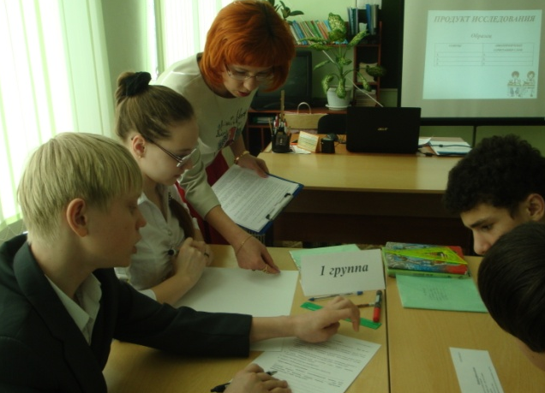
Существует ряд условий, при соблюдении которых активизация познавательной деятельности осуществляется успешно:
учет психофизических особенностей детей;
работа в зоне актуального и ближайшего развития;
использование «адресной» помощи ребенку.

Slide 5
Задачи обучения русскому языку детей имеющих нарушение интеллекта:
повысить уровень общего и речевого развития учащихся;
научить последовательно и правильно излагать свои мысли в устной и письменной форме;
выработать элементарные навыки грамотного письма.

Slide 6
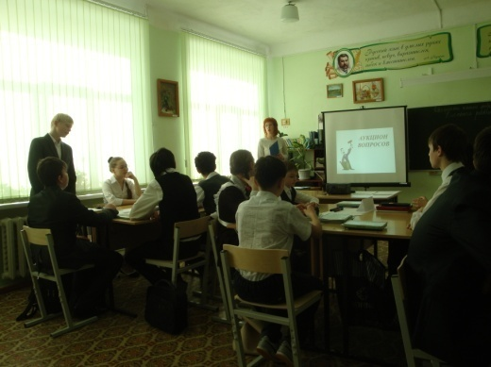
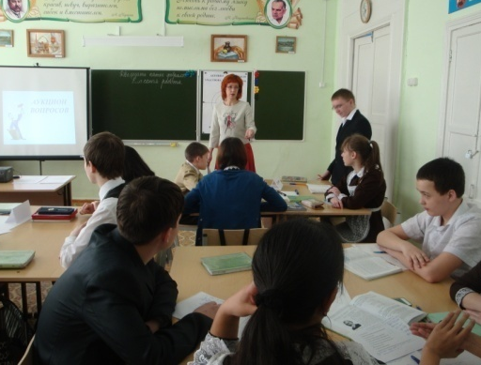
Дидактические игры
«Футбол»
Данная игра способствует коррекции устной речи, памяти, внимания, аналитического мышления; происходит развитие коммуникативных навыков
«Испорченный телефон»
Способствует развитию внимания, памяти, речи,
коммуникативных навыков.
Мне грустно! Меня раздражает
И солнца осеннего блеск,
И лист, что с березы спадает,
И поздних кузнечиков треск.

Slide 7
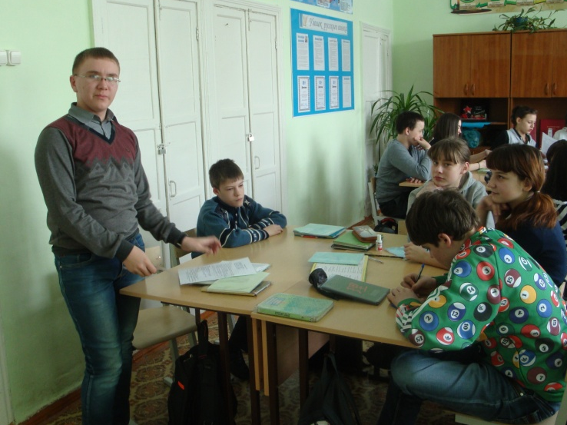
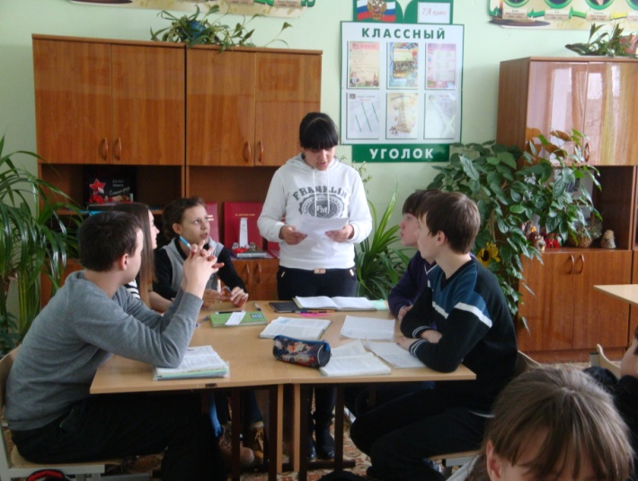
«Чепуха – не чепуха»
Способствует развитию образного мышления, воображению, речи.
Вопросы для игры:
- Кто?
- С кем?
- Что делали?
- Кто пришёл?
- Что спросил?
- Что ответили?
-Как отреагировал?
- Чем закончилось?

Slide 8
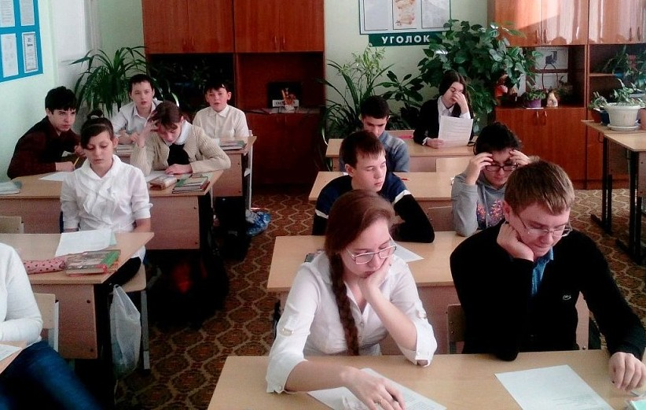
Ситуация успеха – метод редактирования текста
Формы работы:
Ролевая игра с применением готовых текстов
Поиск материала с ошибками в повседневной жизни

Slide 9
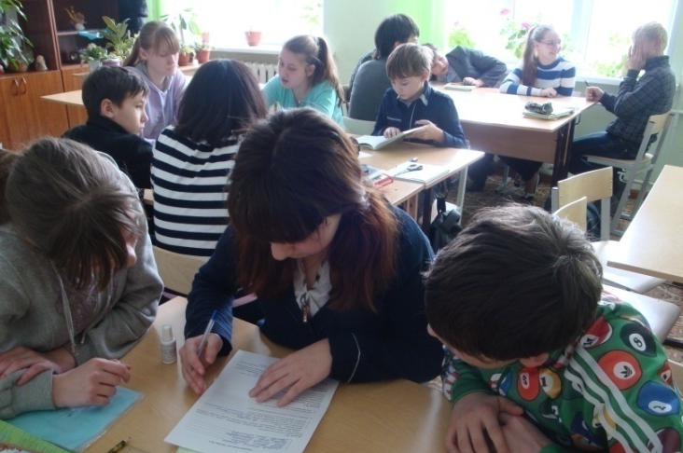
Проблемный метод
Создается ситуация поиска, в результате которой коллективными усилиями решается поставленная проблема и делаются выводы.
Направления:
Выдвижение проблемного вопроса
Создание проблемной ситуации
Например:
Цветы под солнцем увянут и пожелтеют.
Пришла весна, и природа ожила.

Slide 10
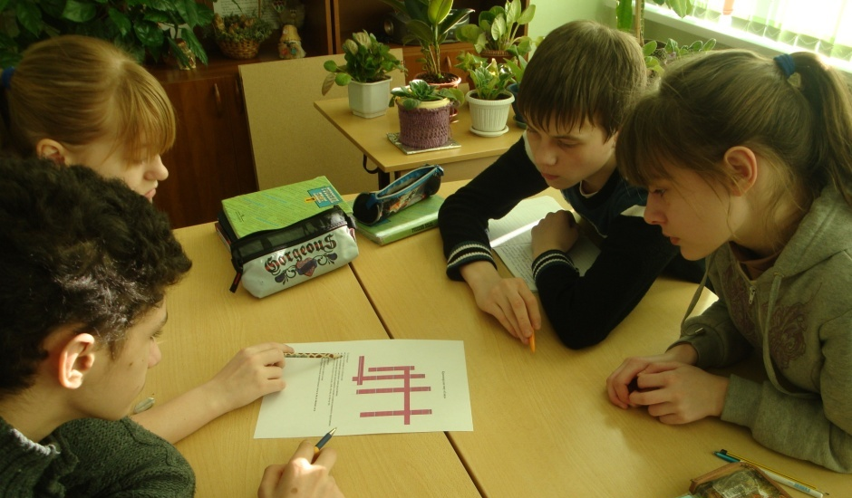
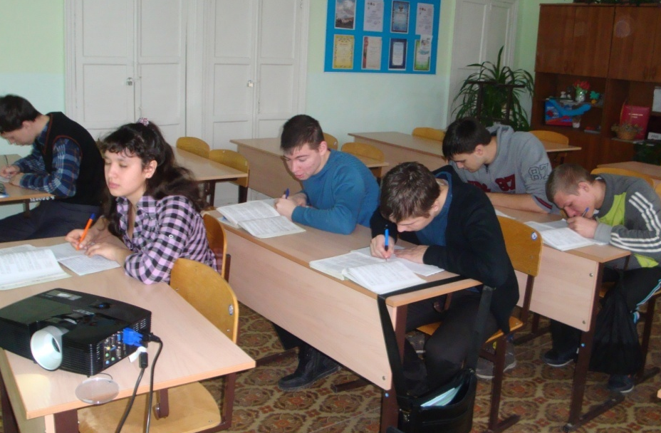
Нестандартные формы урока
Урок-КВН
Урок-путешествие
Урок-викторина
Урок-игра
Урок-зачет

Slide 11
Метод речетворчество
Приёмы:
«Прием свободных ассоциаций»; (по данным картинкам)
«Что было бы, если бы…» (ученик задает себе такой вопрос и пытается на него ответить)
«Продолжи рассказ»

Slide 12
Метод «смысловых единиц»
Приёмы:
Анализ текста или его мини-изложение, при котором ученик должен последовательно отвечать на два вопроса: «О ком (или о чем) говорится в этом тексте?" и «Что говорится (сообщается) об этом?». Используемые мини-изложения помогают формироваться эмоционально-волевой сфере, уничтожая страх перед большим по объёму текстом.
Использование личного опыта : установление родственных связей внутри текста или предложения по аналогии с родственными связями в семье. (например, при изучении темы «Простое предложение»)

Slide 13
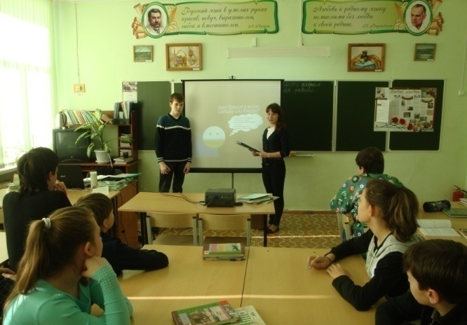
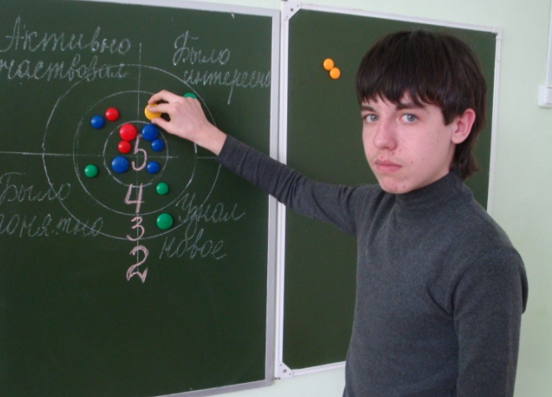
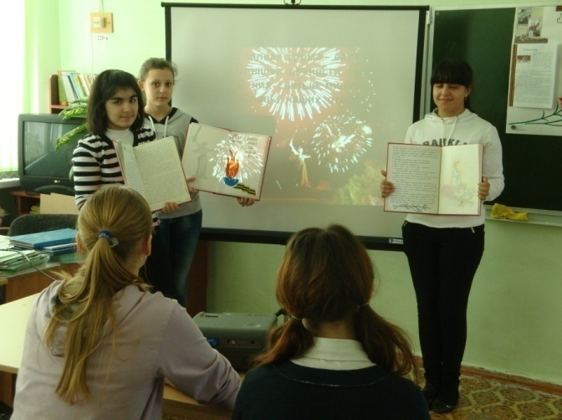
Использование различных приёмов, форм, методов на уроках русского языка ведёт к пробуждению интереса обучающихся к предмету, что помогает активизировать познавательную деятельность школьников, а это, в свою очередь, не может не воздействовать на формирование мотивации к обучению.

